Slide 1




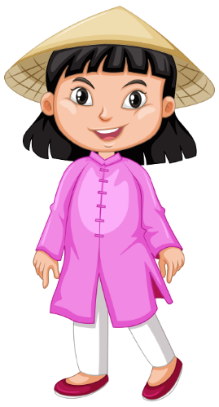
(TIẾT 2)
Notes:
Hương Thảo – Zalo 0972.115.126. Các nick khác đều là giả mạo

Slide 2


Notes:
Thiết kế: Hương Thảo – Zalo 0972.115.126

Slide 3
Hoạt động 2. Tìm hiểu về một số hoạt động sản xuất truyền thống

Slide 4



a. Tìm hiểu về trồng lúa nước
Notes:
Hương Thảo – Zalo 0972.115.126. Các nick khác đều là giả mạo

Slide 5
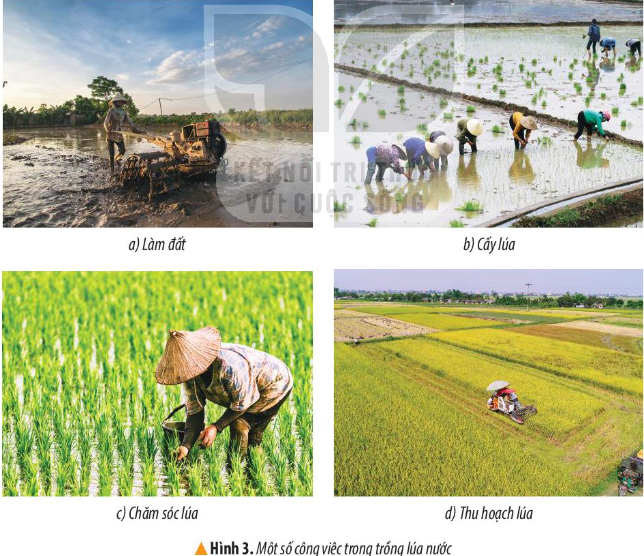
Đọc thông tin, quan sát hình ảnh và trả lời câu hỏi:

Slide 6

b) Tìm hiểu về nghề thủ công truyền thống

Slide 7
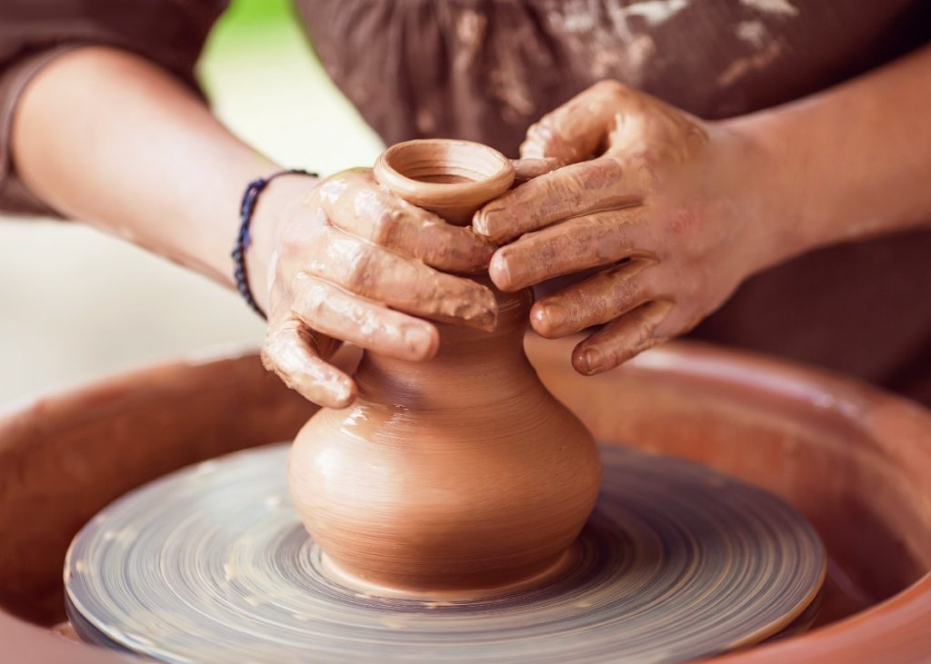
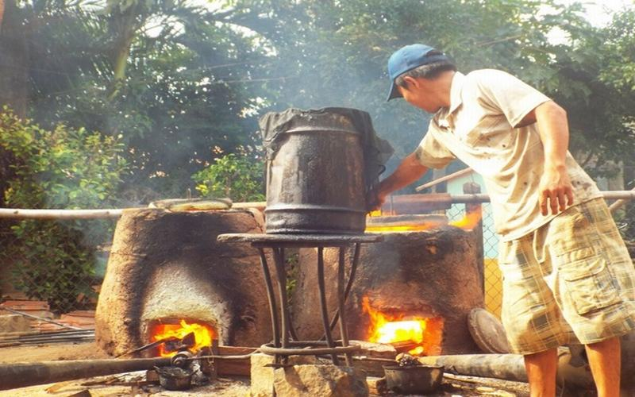
Nghề làm gốm
Nghề đúc đồng

Slide 8






Notes:
Thiết kế: Hương Thảo – Zalo 0972.115.126

